Slide 1
GRAVITACIÓN EN EL UNIVERSO

Slide 2
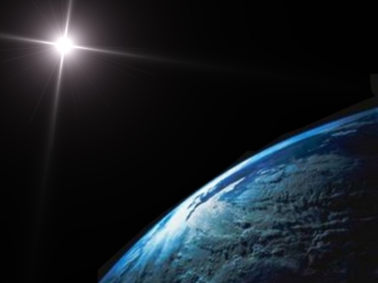
CAMPO GRAVITATORIO DE LA TIERRA
La Tierra produce una perturbación en el espacio que la rodea por el hecho de tener masa: es el campo gravitatorio de la Tierra
La intensidad del campo gravitatorio terrestre es la fuerza con la que la Tierra atrae a la unidad de masa en un punto dado

Slide 3
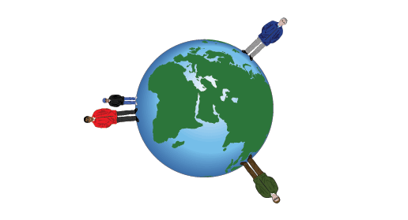
Peso de un cuerpo
El peso de un cuerpo es la fuerza con que la Tierra lo atrae

Slide 4
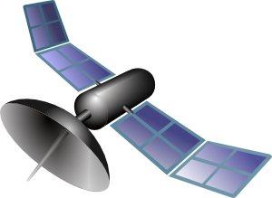
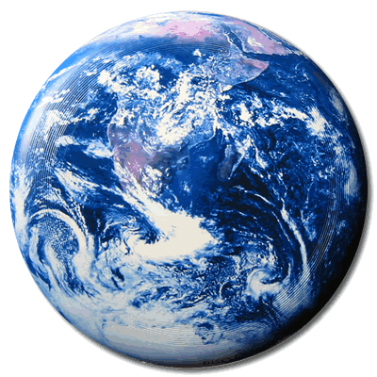
Energía potencial gravitatoria terrestre
Es el trabajo que realiza el campo para trasladar una masa m desde un punto dado hasta el infinito.
m
h
MT
RT

Slide 5
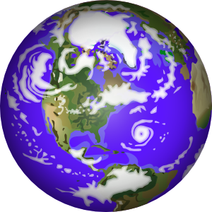
Potencial gravitatorio terrestre
Líneas de campo
Superficies equipotenciales

Slide 6
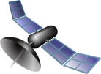
Velocidad orbital y periodo de revolución
v
r
M
Haz clic aquí para practicar la puesta en órbita de un satélite

Slide 7


Energía mecánica de un satélite
Cuando un satélite cambia de órbita en ausencia de fuerzas exteriores, su energía mecánica se conserva
M

Slide 8
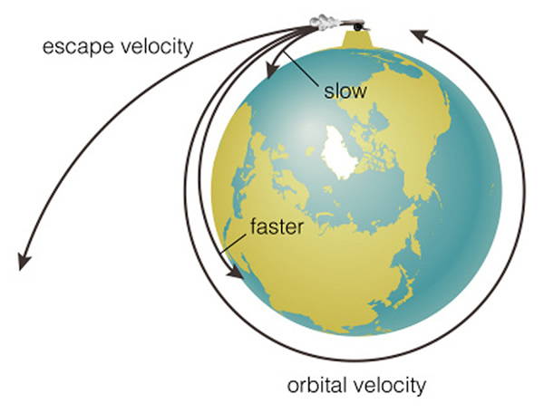
Velocidad de escape
Es la velocidad que debe alcanzar un cuerpo para escapar de la atracción gravitatoria terrestre. Se considera que un cuerpo escapa de la atracción gravitatoria cuando su energía mecánica es nula.

